Slide 1
工作流引擎在贷款业务中的探索和实践
潘永奇
零售贷款 | 2024-03-22

Slide 2
1
应用场景
2
工作流引擎发展
目录
CONTENTS
3
工作流引擎选型
4
源码剖析
5
最佳实践

Slide 3
01
工作流引擎应用在贷款中的应用场景

Slide 4
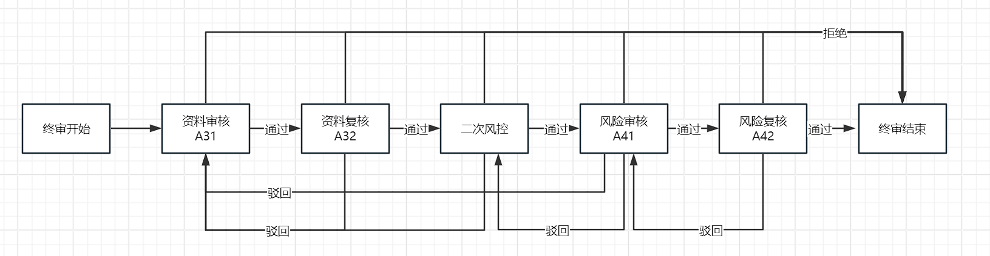
贷款人工审核

Slide 5
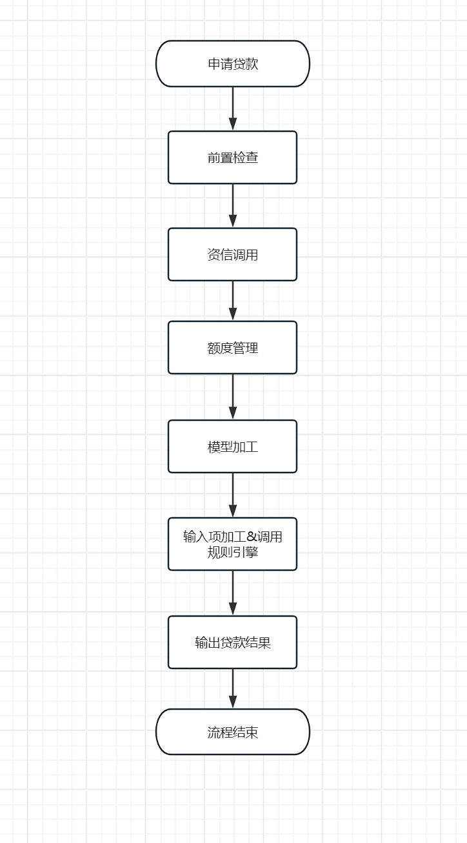
贷款流程编排
对比这两个案例，会发现虽然业务场景不相同，但是如果将业务场景抽象化，之间还是有很多相同点的。
1.流程复杂，不易监控每个节点及节点和节点间的流转
2.流程相对固定，不易扩展或简化
3.流程会被复用
这样的业务使用常规的开发方式，即使引入设计模式，也会产生大量冗余代码，同时不易扩展，不易监控。而这些业务特点正好与业务流程管理(BPM)相匹配，这也是我们为什么要选择工作流引擎。

Slide 6
02
工作流引擎的发展

Slide 7
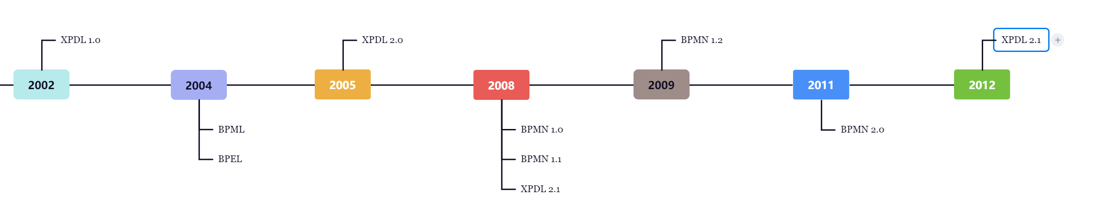

BPM & BPMN
BPM: Business Process Management, 即业务流程管理，是一套达成各种业务环节整合的全面管理模式，它提供了业务流程建模、自动化、管理与优化的准则与方法。
BPMN: Business Process Modeling Notation，即业务流程建模符号，是一种流程建模的通用和标准语言，用来绘制业务流程图，以便更好地让各部门之间理解业务流程和相互关系。
BPMN 1.0协议最初由BPMI(Business Process Management Initiative)组织提出, 1.x版本的协议只定义了一些建模符号，不支持元模型，也不支持存储和执行。换句话说，只能描述流程的流转，无法被程序识别，对业务人员比较友好。同时期还存在其它的流程定义语言规范 – 比如XPDL，该规范定义了流程活动，如何执行和发生顺序，但是没有定义如何可视化。
BPMN 2.0协议最大的变化是定义了流程的元模型和执行语义，解决了存储、交换和执行的问题，利用标准的图元描述真实的业务发生过程，保证相同的流程在不同的流程引擎中得到一致的执行结果，这使得其成为主流工作流引擎引用的标准。
发展

Slide 8
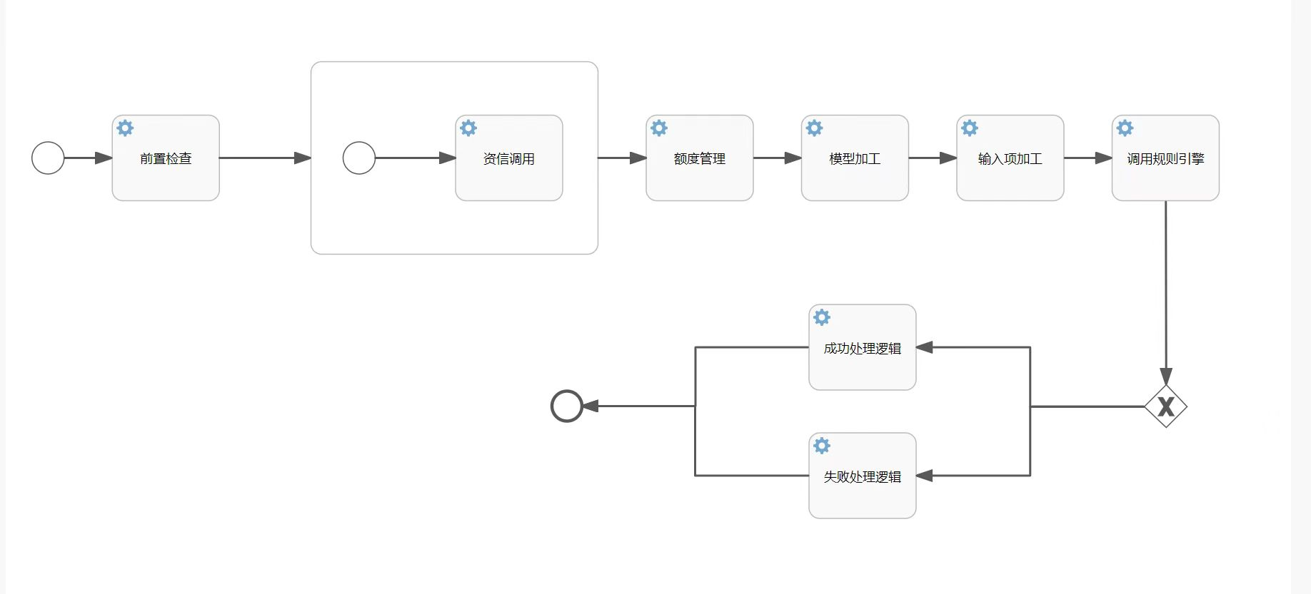
业务流程图
标准的业务流程模型和符号（BPMN）将为企业提供以图形符号理解其内部业务流程的能力，并将为组织提供以标准方式交流这些流程的能力。此外，图形符号还有助于理解各组织之间的交互和协作。这将确保企业了解自己和业务参与者，并使组织能够迅速适应新的内部和业务环境。

Slide 9
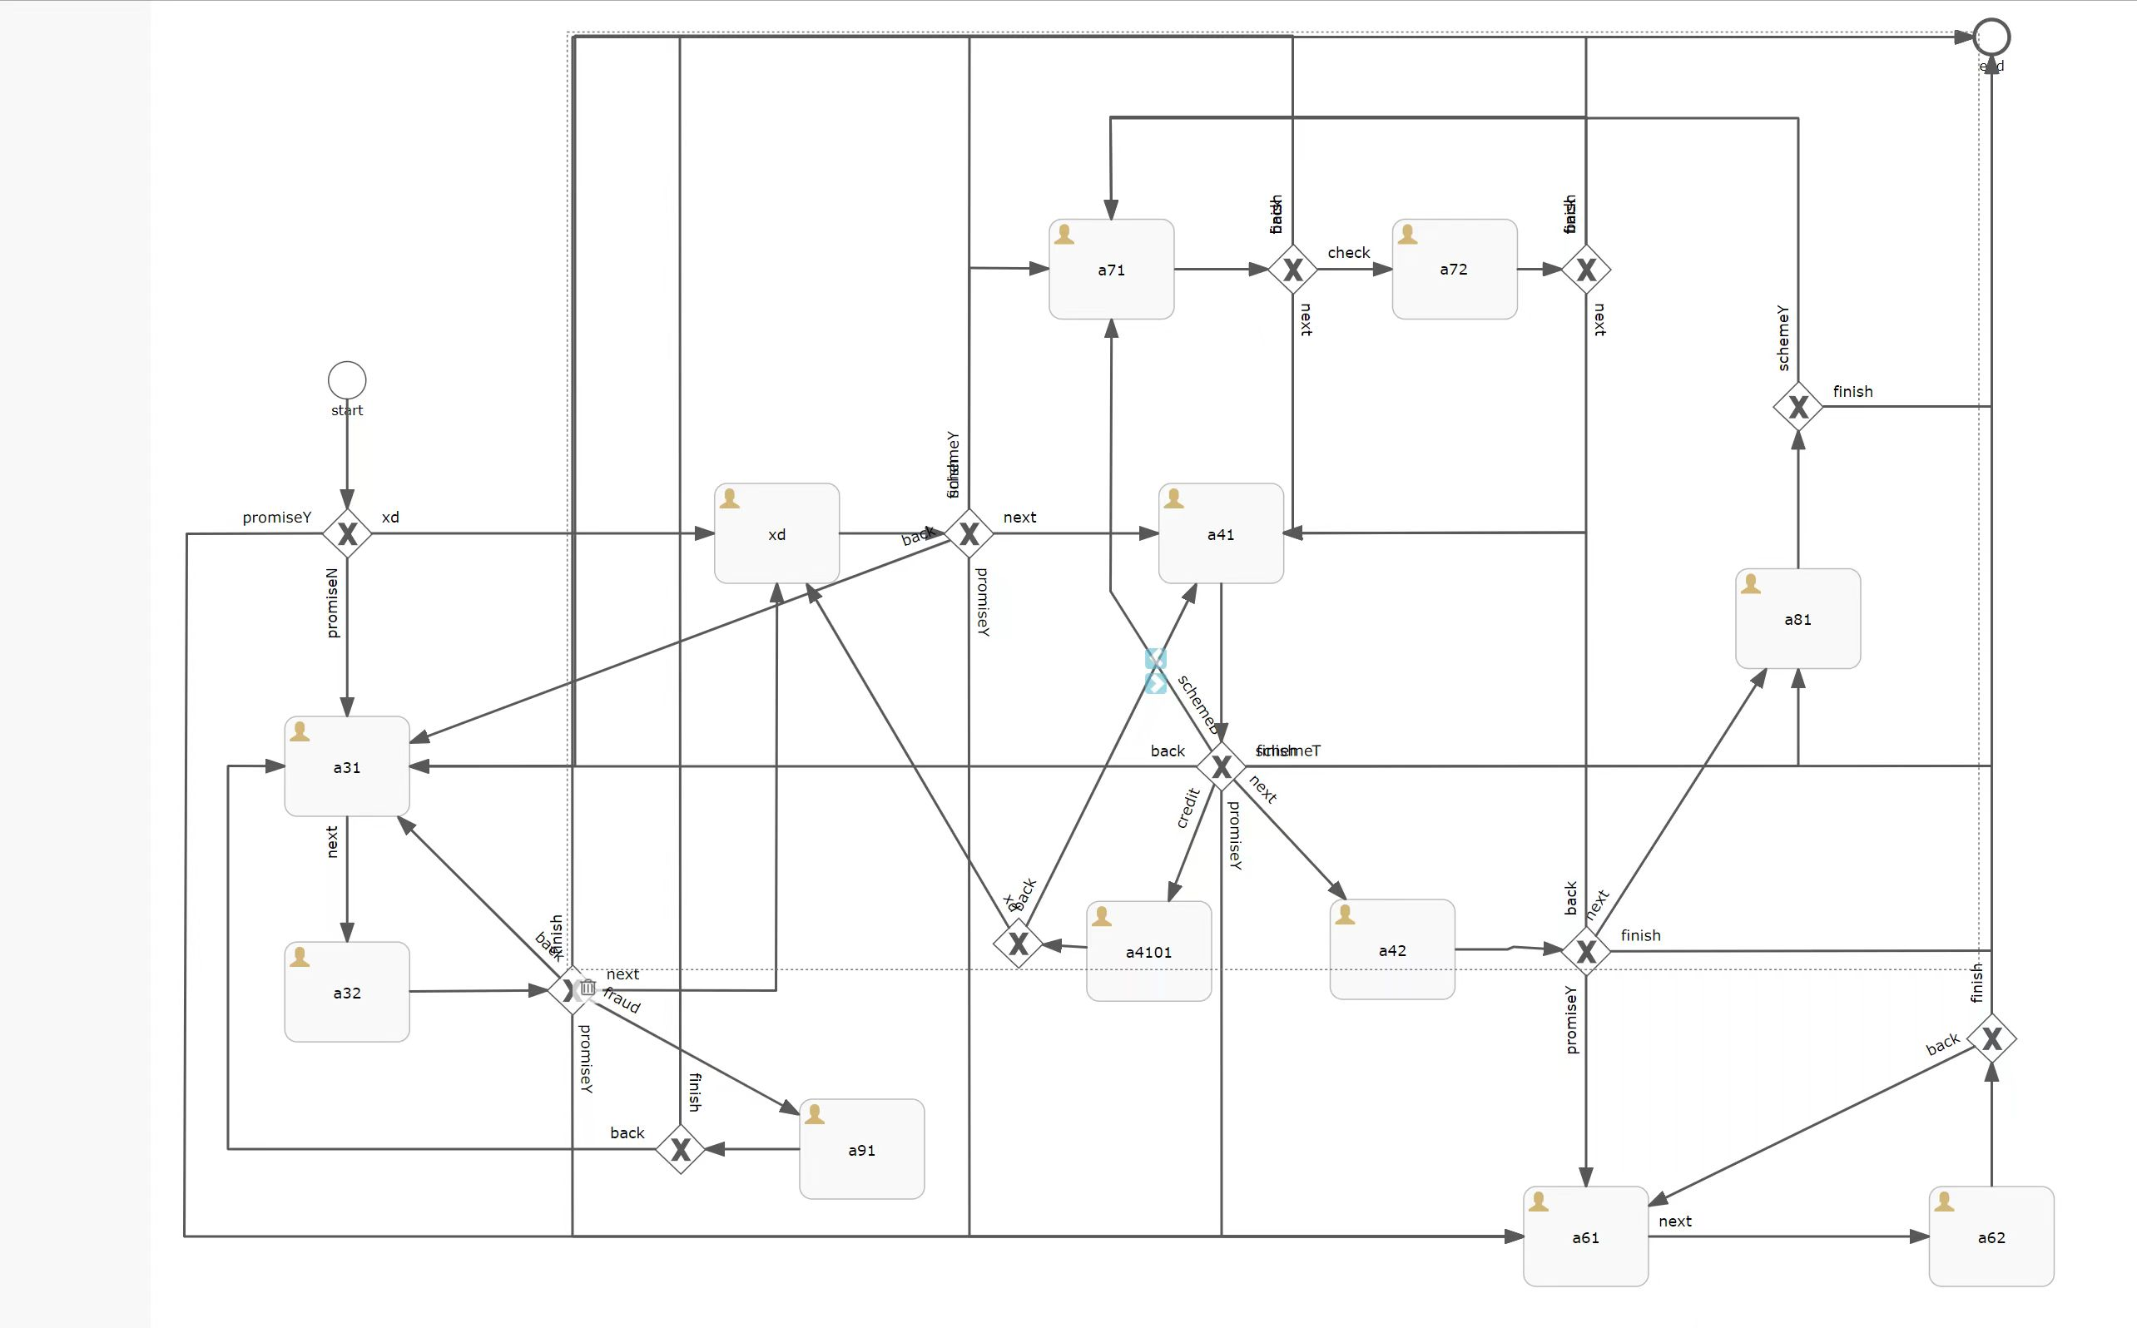
业务流程图

Slide 10
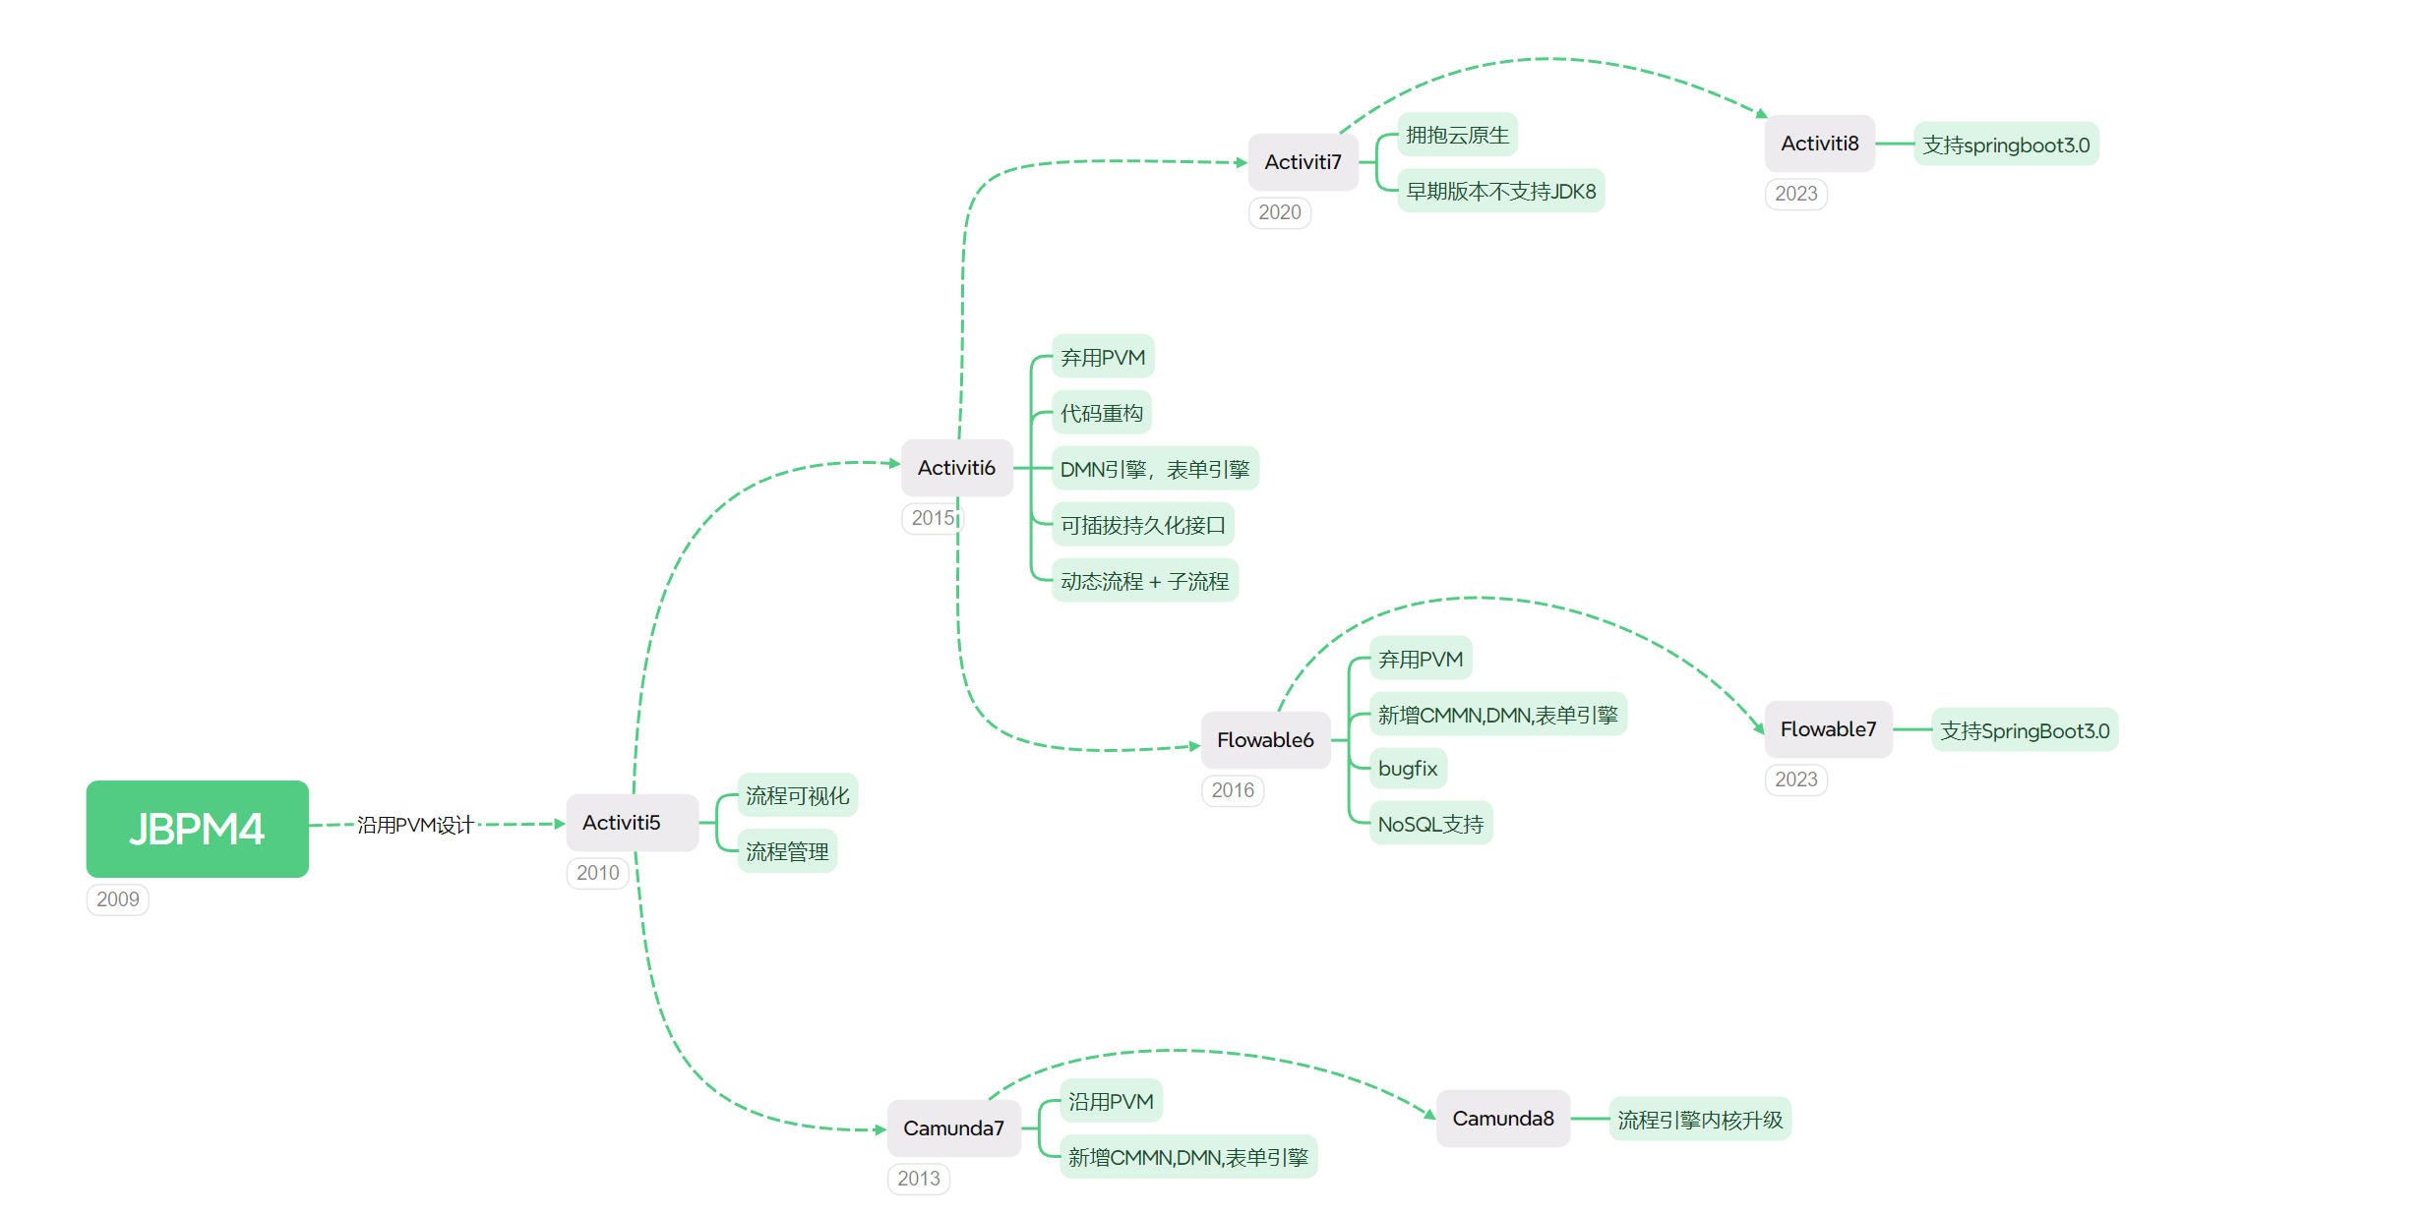
工作流引擎的发展

Slide 11
03
工作流引擎选型

Slide 12
工作流引擎对比
项目名 | Activiti7 | Flowable6 | Camunda7
开源情况 | 开源 | 部分开源 | 部分开源
支持的协议 | BPMN | BPMN、CMMN、DMN | BPMN、CMMN、DMN
是否使用PVM | 否 × | 否 × | 是 √
流程设计器 | Activiti Modeler | Flowable Modeler | Camunda Modeler（bpmn.js）
支持历史异步归档 | 否 × | 是，同时支持NoSQL √ | 否 ×
支持表单引擎 | 否 × | 是 √ | 是 √
多租户 | 是 √ | 是 √ | 是 √

Slide 13
工作流引擎对比
项目名 | Activiti7 | Flowable6 | Camunda7
支持会签 | 是 √ | 是 √ | 是 √
支持流程驳回 | 否 × | 是 √ | 是 √
支持流程回退 | 否 × | 是 √ | 是 √
支持流程自定义流转 | 否 × | 是 √ | 是 √
支持加减签 | 否 × | 是 √ | 是 √
多实例 | 是 √ | 是 √ | 是 √

Slide 14
04
源码剖析

Slide 15
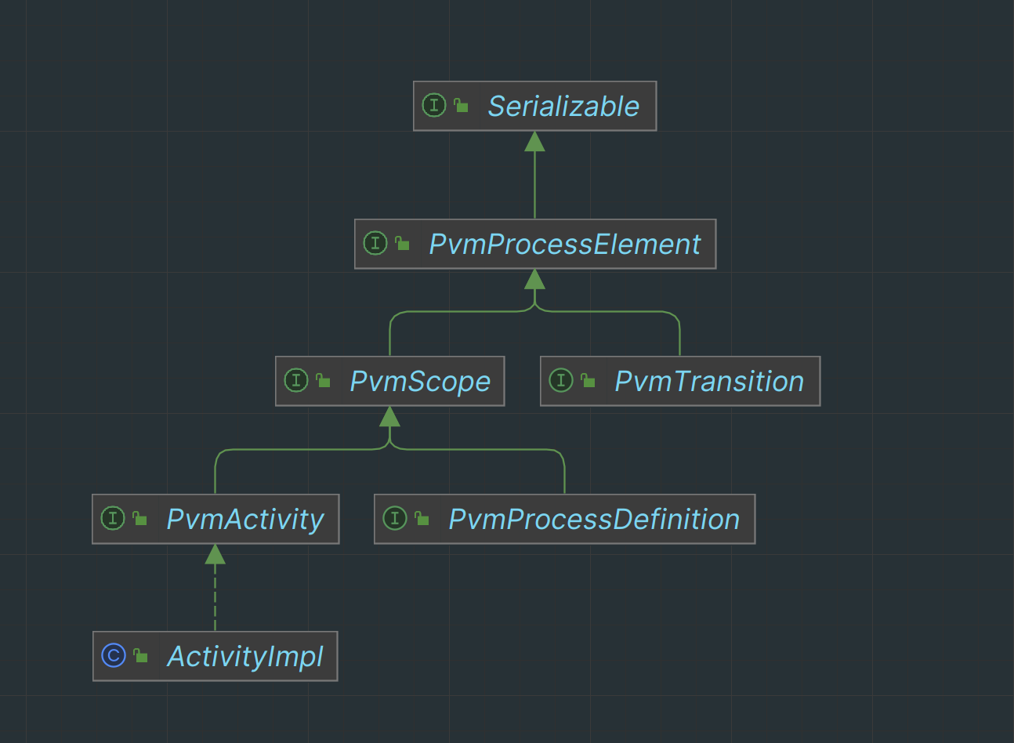
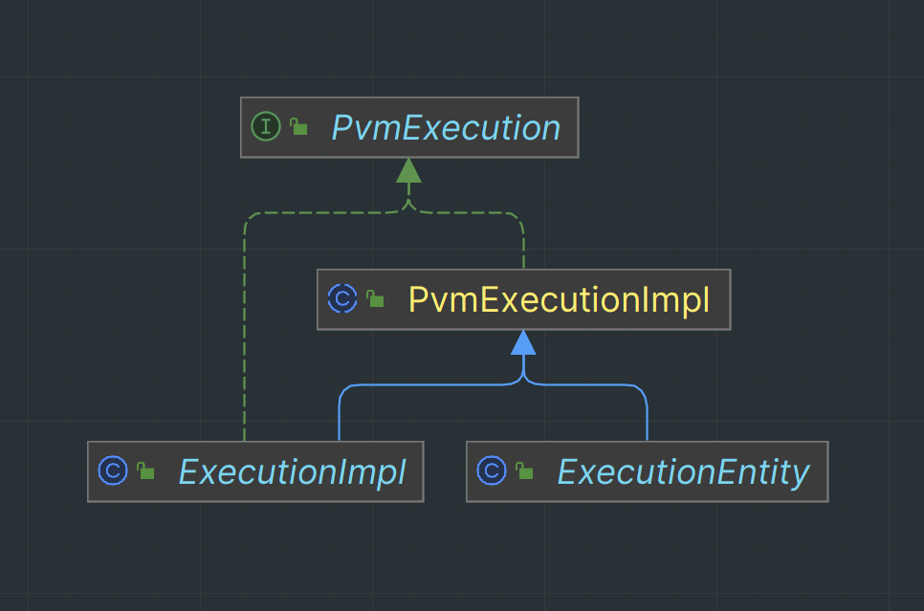
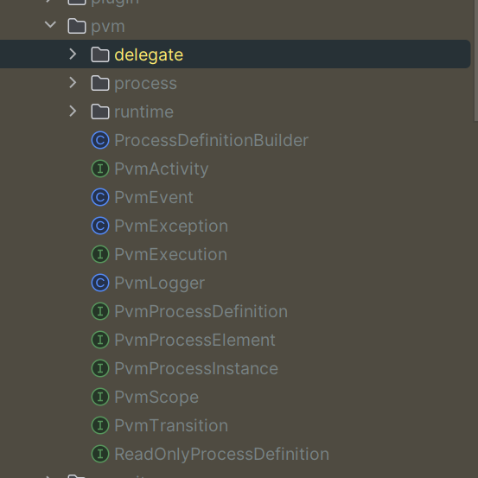
Camunda7 内核原理 - 流程虚拟机PVM
PVM的计初衷是通过实现接口和定制插件等方式兼容多种流程定义语言和流程活动场景，业务流程定义提供一套通用的API，它将流程定义从具体的活动行为中剥离出来。它仅负责从流程的一个活动流转到下一个活动时，提取流程的执行上下文，而活动的具体行为则委派给可定制、可拔插的 Java 类。
核心理念

Slide 16
流程虚拟机PVM
PVM将流程定义描述为流程元素的集合。再将流程元素细分为2个子类：流程节点和连线。
流程节点是某一种动作表达的抽象描述。节点本身是可以嵌套的，也就是节点可以拥有子节点。
连线表达是不同节点之间的转移关系。一个连线只能有一个源头节点和一个目标节点。而节点本身可以有任意多的进入连线和外出连线。
流程定义
运行时描述
PVM对流程运行期的描述
流程节点的具体执行动作。
流程执行当前处于哪一个流程节点。
流程执行是如何从一个节点运行至下一个节点。
流程执行如何执行流程节点定义的执行动作

Slide 17
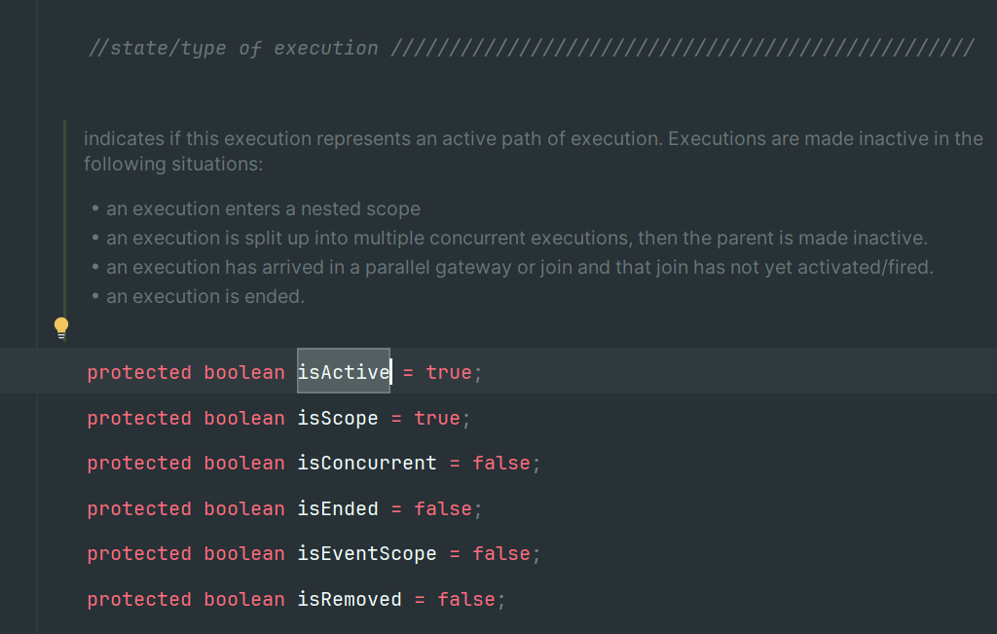
流程虚拟机PVM
ExecutionEntity是一个流程定义被启动后的执行实例，代表着流程的运行期状态。在PVM的设计中，事件订阅，流程变量等都是与一个具体的ExecutionEntity相关的。
ExcutionEntity
isScope：表示当前执行实例是否在执行一个作用域节点
isConcurrent：表示与该执行实例正在执行的活动节点同属相同作用域的节点是否正并发被其他执行实例执行
isActive：表示当前执行实例是否在执行一个简单节点(该节点未嵌套其它节点)
isEventScope：表示当前实例是否为了后期补偿而进行的变量保存所创建的执行实例

Slide 18
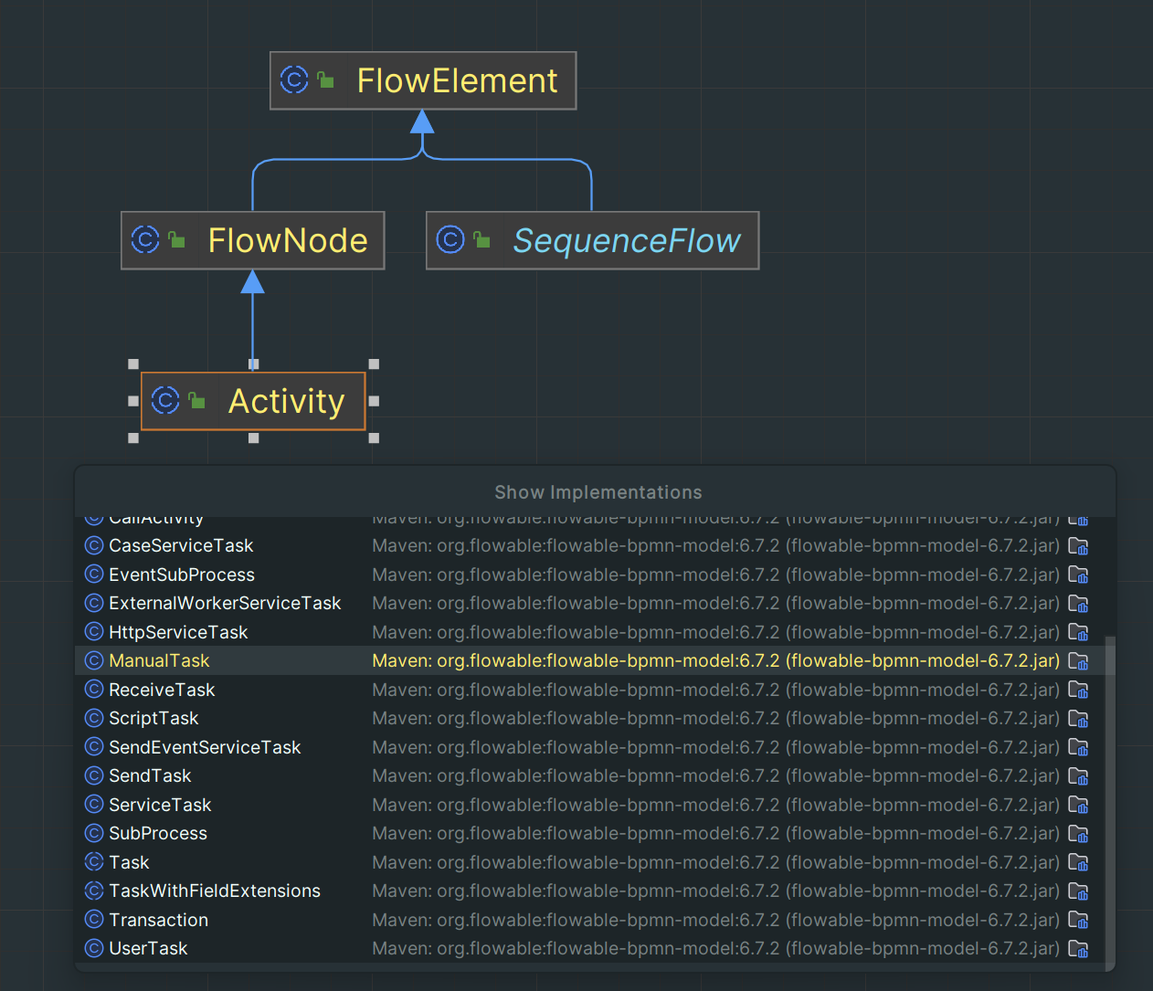
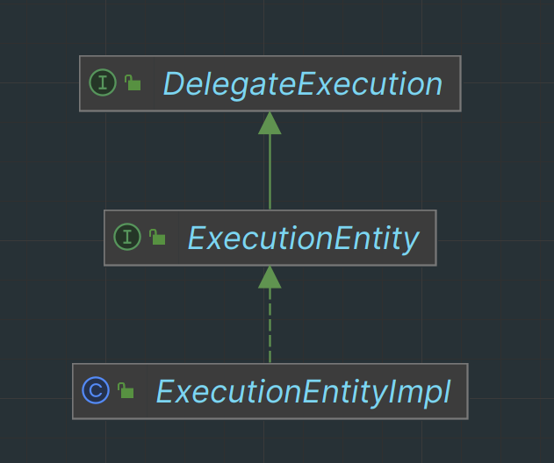
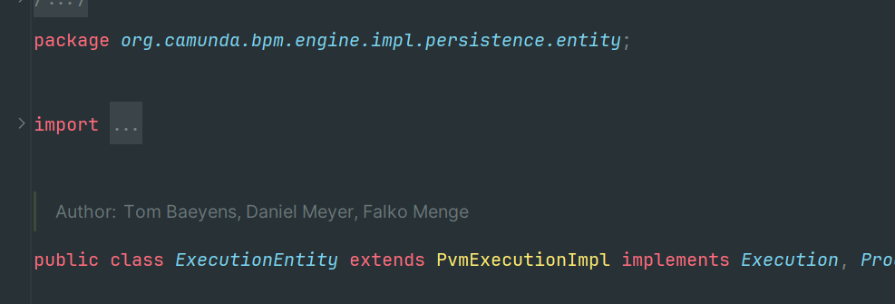
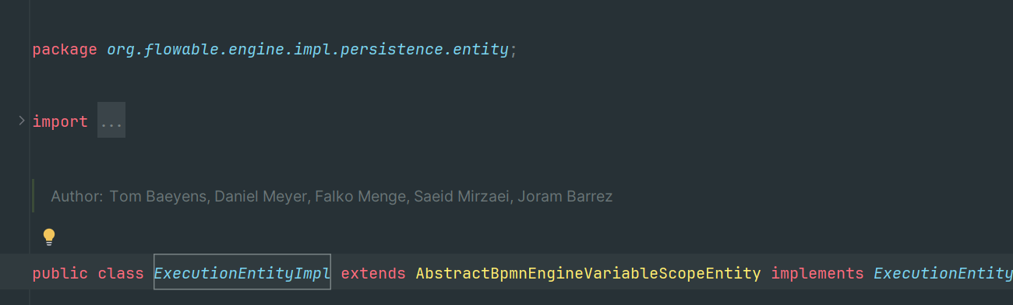
Flowable & Activiti7 内核原理
实际上Flowable 和 Activiti并没有废弃PVM的设计理念，而是将PVM相关的包移除了，把PVM的设计理念和BPMN模型直接关联起来，降低了代码的复杂度从而提升性能。

Slide 19
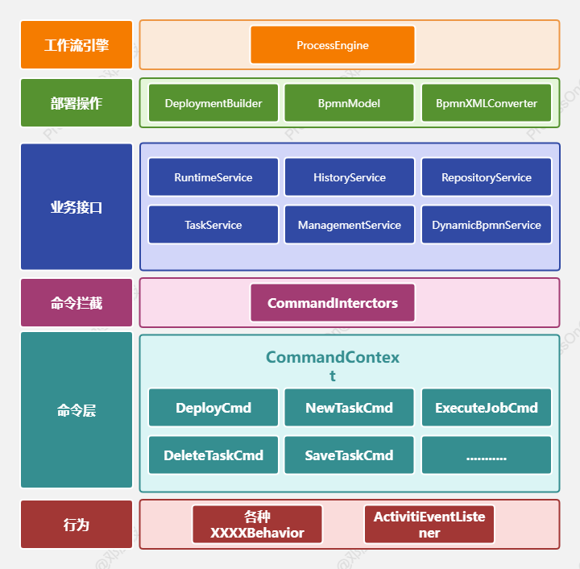
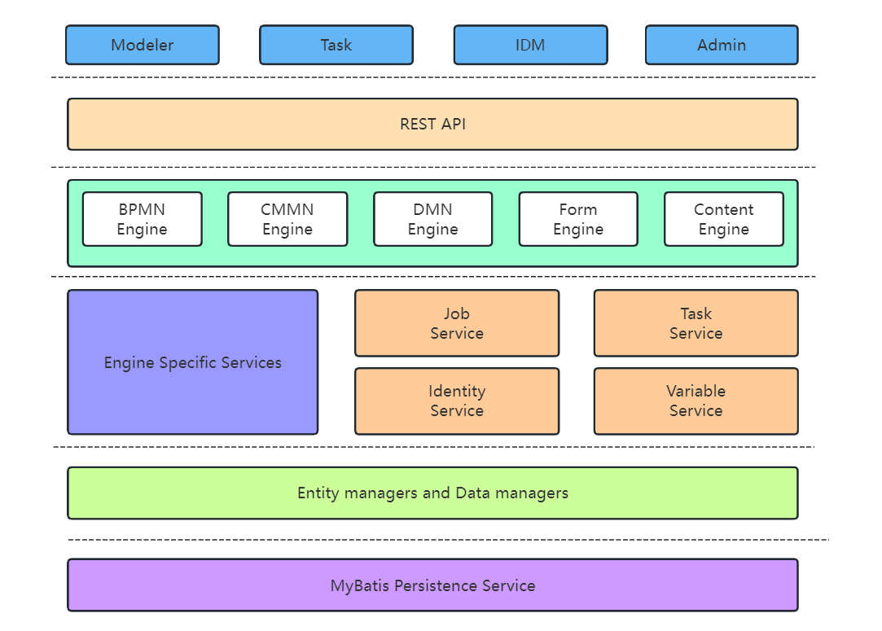
工作流引擎架构

Slide 20
05
最佳实践 & 相关文档

Slide 21
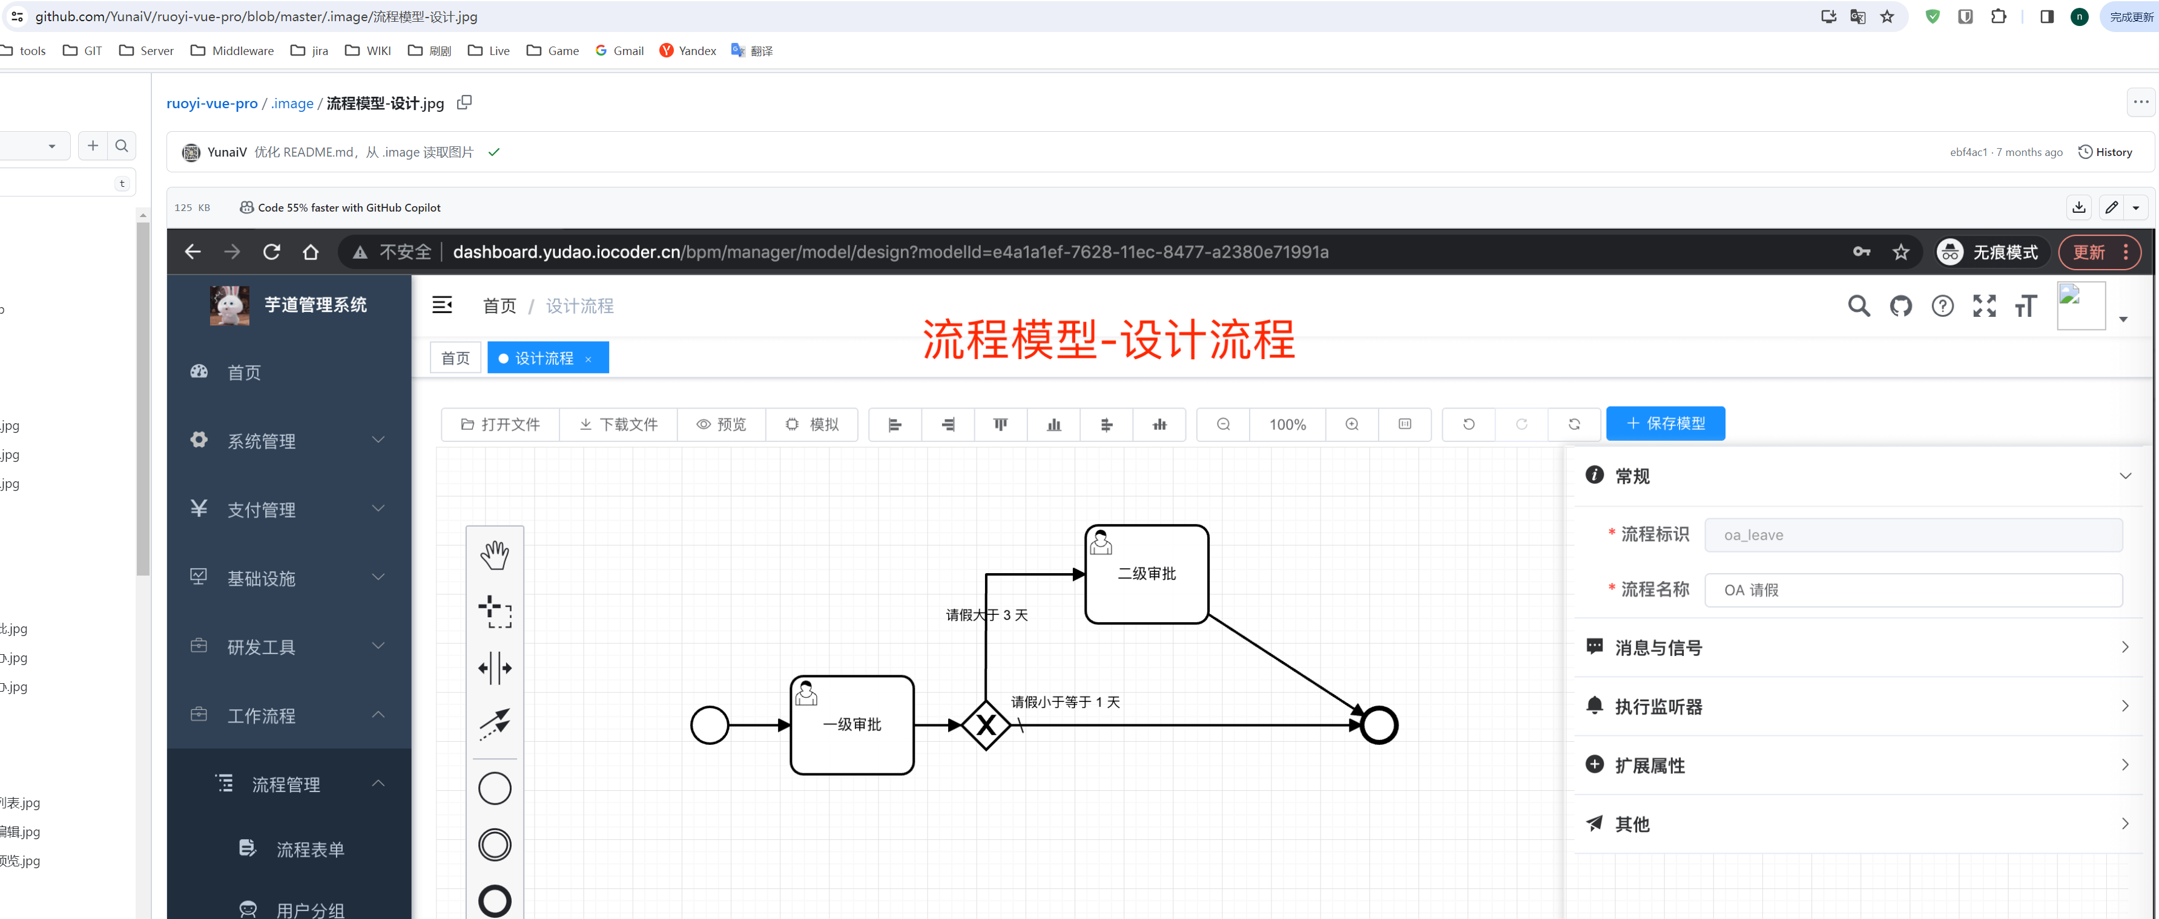
最佳实践 & 相关文档
https://github.com/YunaiV/ruoyi-vue-pro

Slide 22
相关文档
https://www.flowable.com/open-source/docs/oss-introduction
https://www.activiti.org/documentation
https://docs.camunda.org/manual/7.13/introduction/architecture/
https://www.bpmn.org/

Slide 23

Thank you

